Slide 1
USART
Komunikacja z układami zewnętrznymi

Slide 2
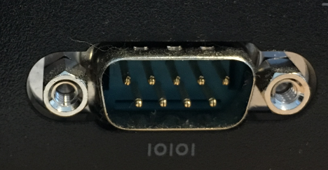
USART ogólnie
Universal Synchronous/Asynchronous Receiver/Transmitter
Serial Port
RS232, RS422, RS485

Slide 3
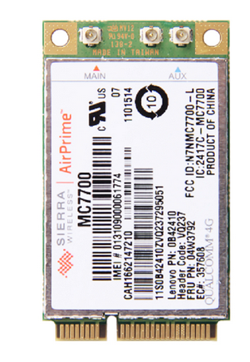
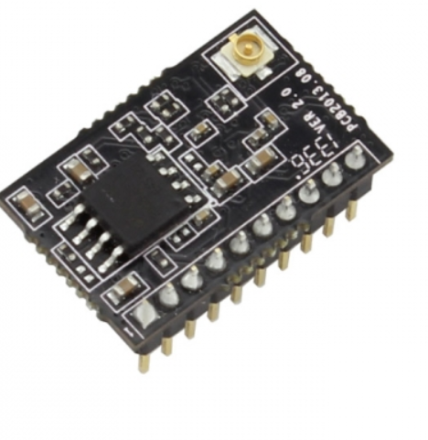
USART ogólnie
Do czego używane

Slide 4
USART ogólnie
Jak działa:
ramka
Bit number | 1 | 2 | 3 |  | 4 | 5 | 6 | 7 | 8 | 9 | 10 | 11 | 12
 | Start bit | 5-9 data bits |  |  |  |  |  |  |  |  |  | Stop bits
 | start | Data 0 | Data 1 | Data 2 |  | Data 3 | Data 4 | Data 5 | Data 6 | Data 7 | Data 8 | stop

Slide 5
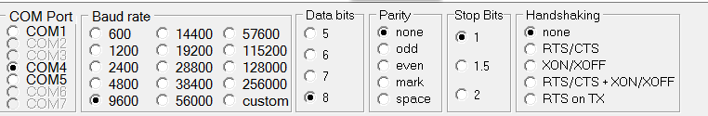
USART ogólnie
Konfiguracja:

Slide 6
USART ogólnie
Dodatkowa konfiguracja po stronie urządzenia:
Prędkość – Baudrate (1 bit/s)
Błedy
Overrun error
Underrun error
Framing error
Parity error
Break condition
Przerwania
Sprzętowa obsługa protokołów
Dokumentacja!

Slide 7
Konfiguracja środowiska pracy
Software
Emulator COM (np. Terminal v1.9b)
Konwerter USB-USART
PL2303HX
ft232

Slide 8
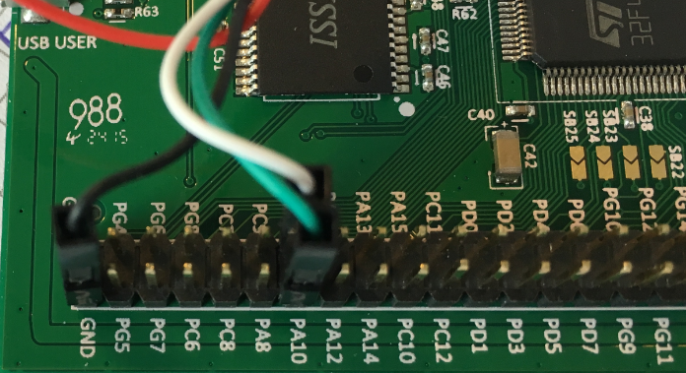
Podłączenie do płytki
Jaki USART?
Które piny?
DOKUMENTACJA
Wyjścia konwertera: RXD-biały, TXD-zielony, GND-czarny, 5V-czerwony

Slide 9
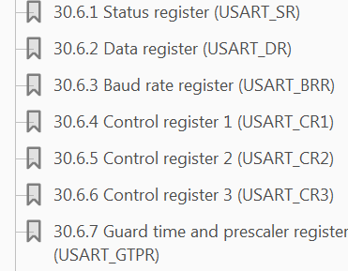
Omówienie rejestrów USART

Slide 10
Projekt 1
Zadanie 1: Napisać program cyklicznie wysyłkający znaki przez USART
Zadanie 2: Nadpisać standardową funkcję printf, aby wysyłała c_stringi przez USART
Notes:
http://infocenter.arm.com/help/topic/com.arm.doc.dui0205f/C4lerha.html

Slide 11
Projekt 2
Zadanie 1: Odbierać informacje wysłane z PC – program echo
Zadanie 2: sterować diodą wysylając znaki z PC
„On” – zapala led
„Off” – gasi led

